Slide 1
Логопедическая работа по развитию языкового анализа и синтеза. Современные подходы.
Учитель – логопед Неяглова Л.М.

Slide 2
Три формы языкового анализа и синтеза
Д. Б. Эльконин определял звуковой анализ как действие по установлению последовательности и количества звуков в составе слова.
Синтез – это соединение частей в целое, звуковой синтез – соединение звуков в слова.
Фонематический анализ и синтез;
Слоговой анализ и синтез;
Анализ предложений на слова и синтез слов в предложении.

Slide 3
Характерные ошибки при дисграфии
пропуски согласных при их стечении
(диктант — «дикат», школа— «кола»);
пропуски гласных (собака — «сбака», дома — «дма»);
перестановки букв (тропа — «прота», окно — «коно»);
добавление букв (таскали — «тасакали»);
пропуски, добавления, перестановка слогов
(комната — «кота», стакан — «ката»).

Slide 4
Фонематический анализ и синтез
Задания для узнавания звука:
Хлопни в ладоши, если в слове слышится заданный звук .
Подними флажок, если в слове услышишь заданный звук .
Отбери картинку, в названии которой слышится заданный звук .
Найди на сюжетной картинке слова, в которых слышится заданный звук.
Придумай слово, которое начинается с заданного звука.

Slide 5
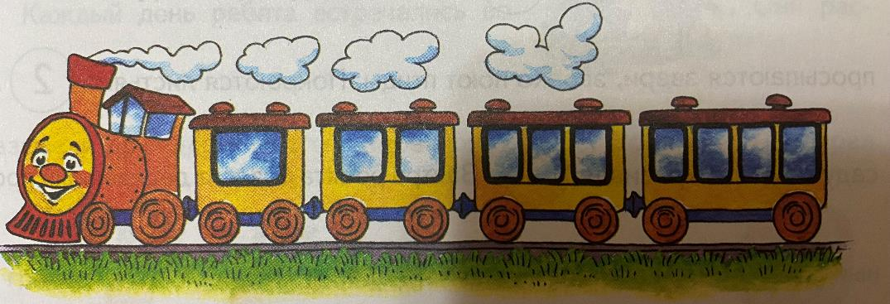
Задания по определению места звука в словах
:
Игра “Поезд”.
Дети раскладывают картинки по вагончикам в зависимости от того, где слышится звук.

Slide 6



Игра “ Закрой фишкой”.
Дети определяют место звука в слове (начало или конец) и закрывают картинку красной фишкой, если звук слышится в начале слова, и зеленой фишкой, если звук слышится в конце слова.
Р О Б О Т
П О М И Д О Р
Г О Р К А
Р

Slide 7



Игра “Волшебный домик”.
Дети определяют место звука в слове и выставляют картинку на определенном этаже ( 1этаж - начало слова, 2 этаж – середина слова, 3 этаж – конец слова).

Slide 8
Выделение гласного
Определить первый звук в словах: ослик, утка, Аня, иней.
Найти в разрезной азбуке букву, соответствующую ударному звуку слова.
Подобрать слова, которые начинаются на гласный а, о, у.
Отобрать картинки, в названия которых ударные гласные (а, о, у).
К картинке подобрать букву, соответствующую ударному звуку слова.
Игра в лото. Предлагаются карточки с картинками. Логопед называет слово. Ученик закрывает картинку той буквой, с которой начинается слово. Например, картинка с изображением облака закрывается буквой о.

Slide 9
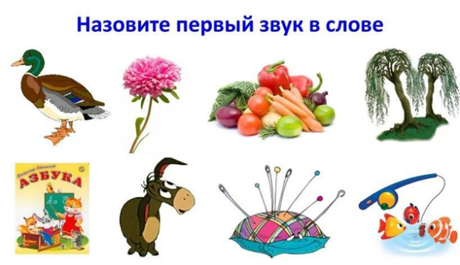
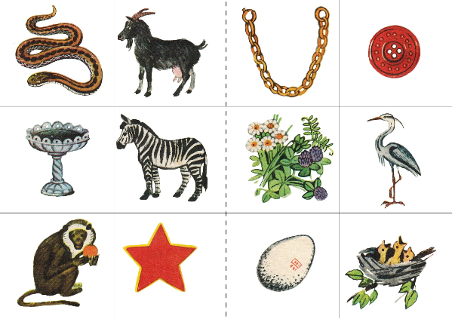

Slide 10



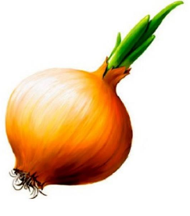


«Прятки»
Раскладывание картинок под гласными буквами( предварительно дети называют картинки) – предлагаются картинки на односложные слова(дом, мак, сук)
 | О
 | А
 | У

Slide 11
Связь звука с буквой
Показать букву, если в слове есть соответствующий звук.
Повторить вслед за логопедом слова с заданным звуком, показать соответствующую букву.
Выделить из предложения слово, включающее данный звук, и показать соответствующую букву.
Показать картинки, в названии которых имеется звук, обозначаемый заданной буквой.
Л
Рыбак поймал рыбу.

Slide 12
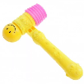






Звуковой анализ и синтез слова
Составление условно – графических схем слов, представляющих собой названия предметов, изображенных на картинках.

Slide 13
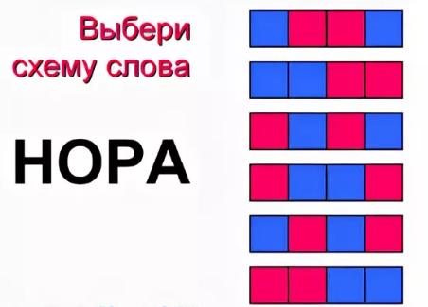
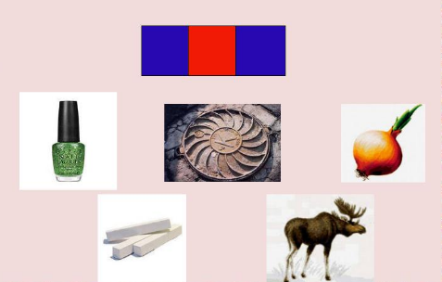
«Какое слово спряталось»
Выбор или самостоятельный побор слов, соответствующих заданной схеме звукового состава.

Slide 14
Развитие слогового анализа и синтеза
Называние гласных звуков слова. Для этого задания подбираются слова, произношение которых не отличается от написания.
Выделение гласных звуков с использованием соответствующих букв разрезной азбуки.
Раскладывание картинок под определенным сочетанием гласных букв (двусложные слова).
Определение количества слогов в названии картинок с помощью схем.
Составление слова из слогов, данных в разбивку, с опорой на соответствующие картинки.
Придумывание слов с определенным количеством слогов.

Slide 15
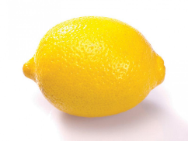



Звуковой анализ и синтез слова
л | и | м | о | н
р | о | з | а

Slide 16
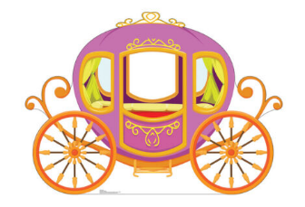
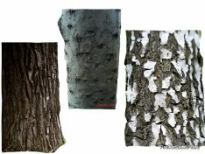

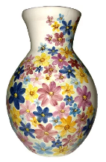
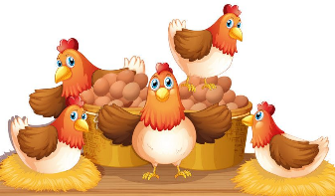
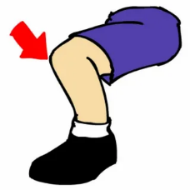



Звуковой анализ и синтез слова

Slide 17
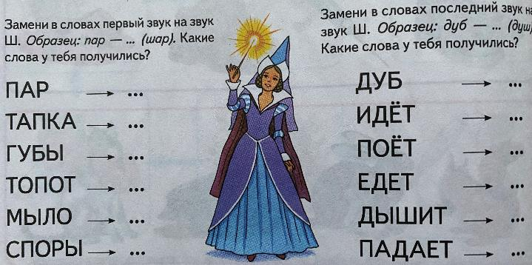
«Новые слова»
ком-дом-сом
сын-сон
сын – сыр
рот - крот
пар - парк

Slide 18
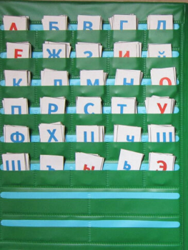
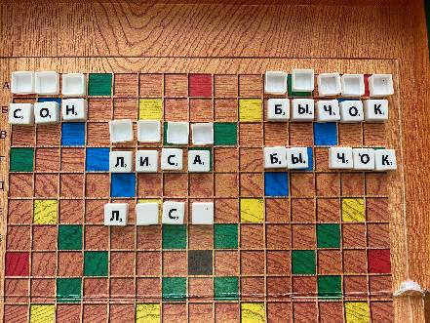
«Составь слово»
Составить слова различной звукослоговой структуры:
дом, мак, рот, муха, сани, лапы, банка, кошка, марка, крот, стол, волк, крыша, спина, крышка, спинка, канава, капуста и др.

Slide 19


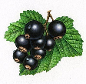
Анализ и синтез слов
Вставь буквы и раздели на слоги полученные слова.
З…ма, к..кла, м…ш…на, листо…, м…рав…й, к…пка, ле…ка.
Составление слова из слогов, данных в разбивку, с опорой на соответствующие картинки
ЖОВ, КРЫ, НИК ________________________
НИ, КЛУБ, КА __________________________
ДИ, НА, РО, СМО ______________________

Slide 20
Подобрать слова, где заданный звук был бы на первом, втором, третьем месте.
КОТ – ОКНО - МАК
Выбрать из предложения слова с определенным количеством звуков или записать их.(5)
Поднялся сильный ветер.
Добавить 1, 2, 3, 4 звука к одному и тому же слогу так, чтобы получились разные слова.
па - пар, пары, парад, паруса;
ко — кот, козы, кошка, корова.

Slide 21

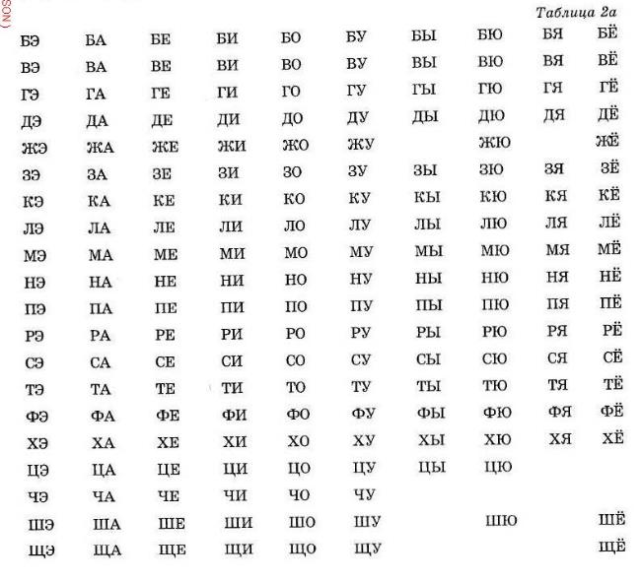

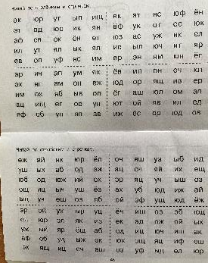



Придумывание слов с определенным количеством слогов.

Slide 22
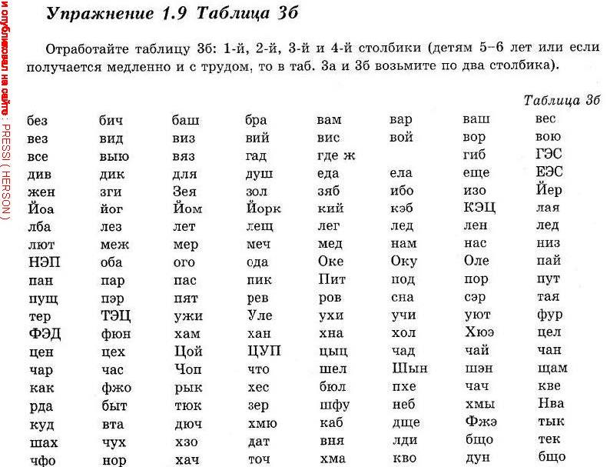



Slide 23
Развитие анализа и синтеза предложений
Составление предложений по сюжетной картинке и определение количества слов в нем.
Придумывание предложений с определенным количеством слов.
Распространение предложений путем увеличения количества слов.
Составление предложений из слов, данных вразбивку
Составление предложений с определенным словом.
Составление графической схемы предложения.
Придумывание предложений по графической схеме.
Определение последовательности слов в предложении.
Выбор карточки, соответствующей количеству слов в предложении.

Slide 24
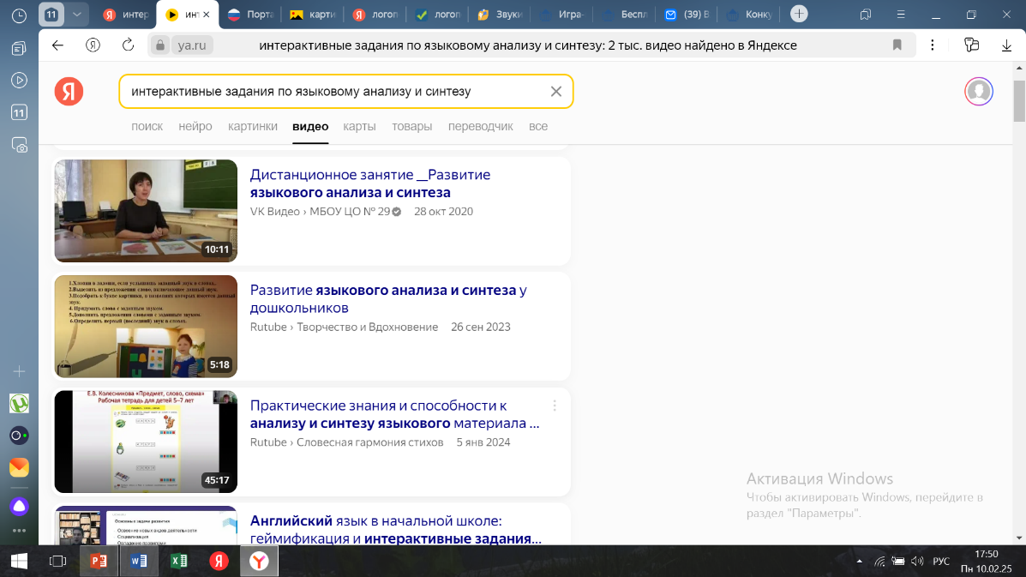

Slide 25
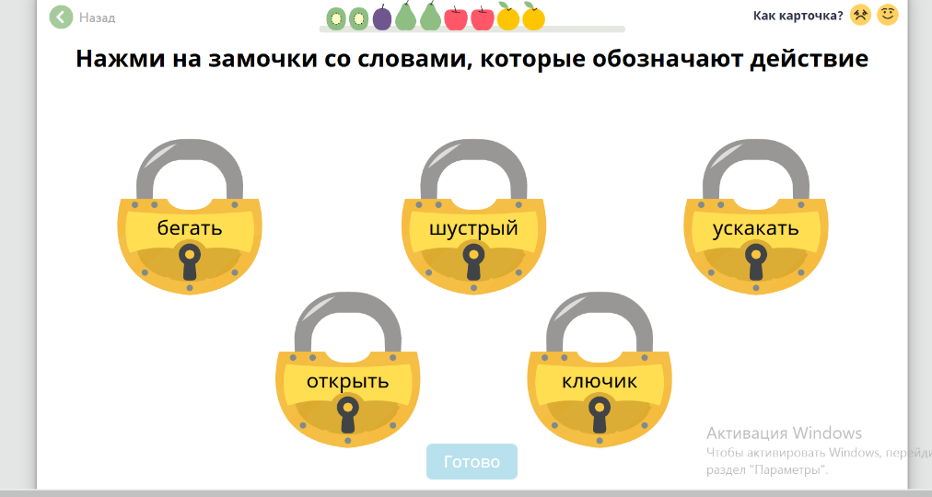

Slide 26


https://masterskaya-logo.

Slide 27
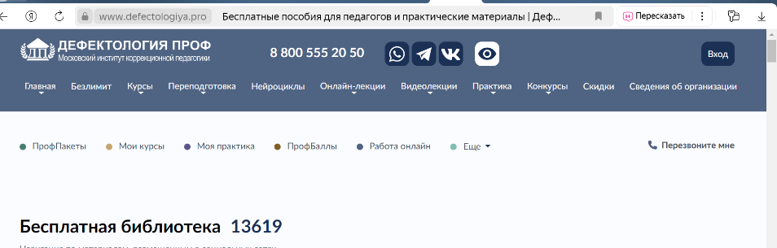

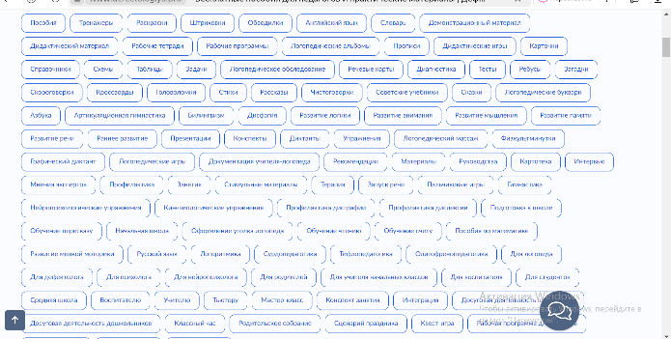
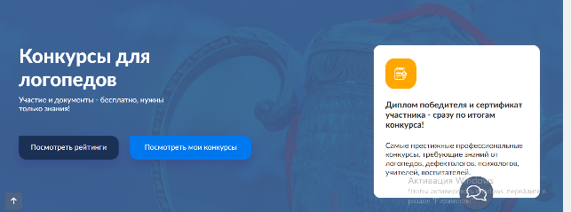
https://www.defectologiya.pro/biblioteka/

Slide 28
Спасибо за внимание!

